Slide 1

올림픽 기록분석 (데이타톤)

Slide 2
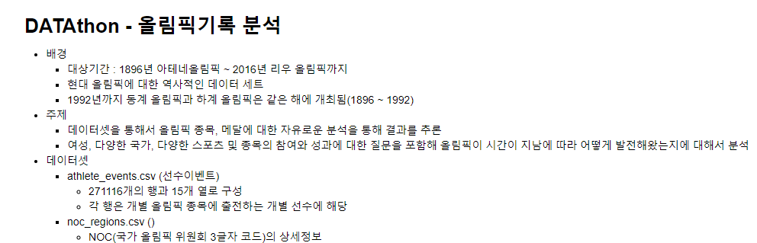
올림픽 기록 분석 - 기본정보

Slide 3
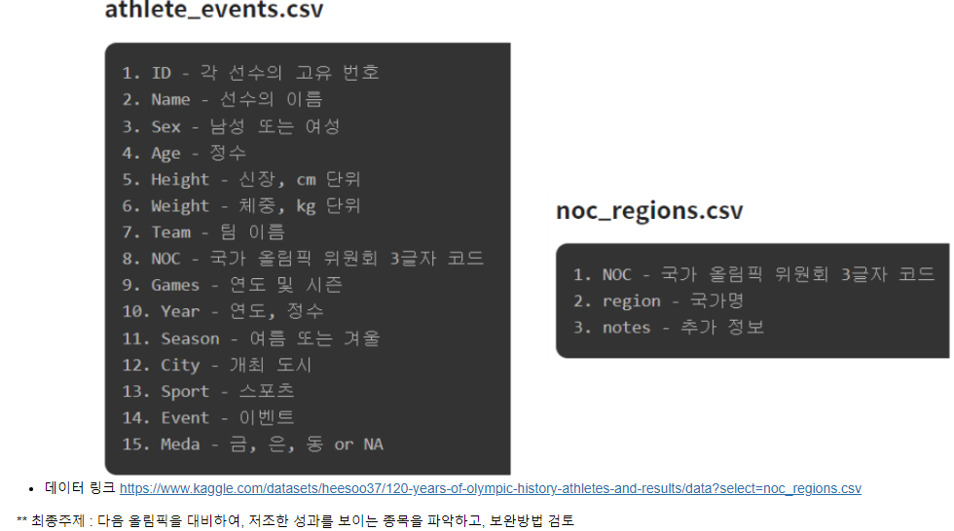
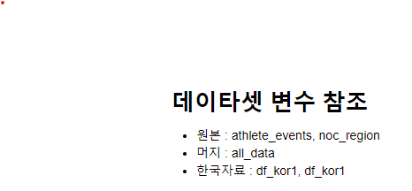
1-1.데이타셋정보

Slide 4
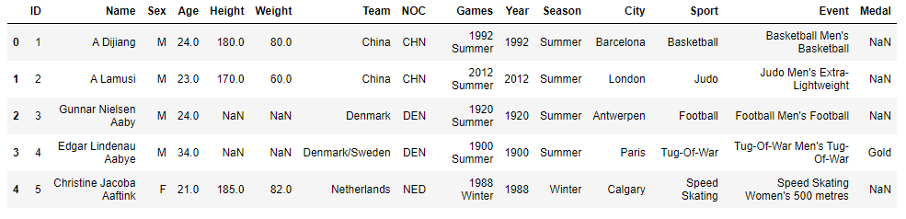
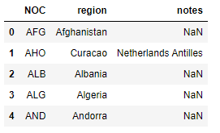
1-2. CSV파일의 자료구조

Slide 5
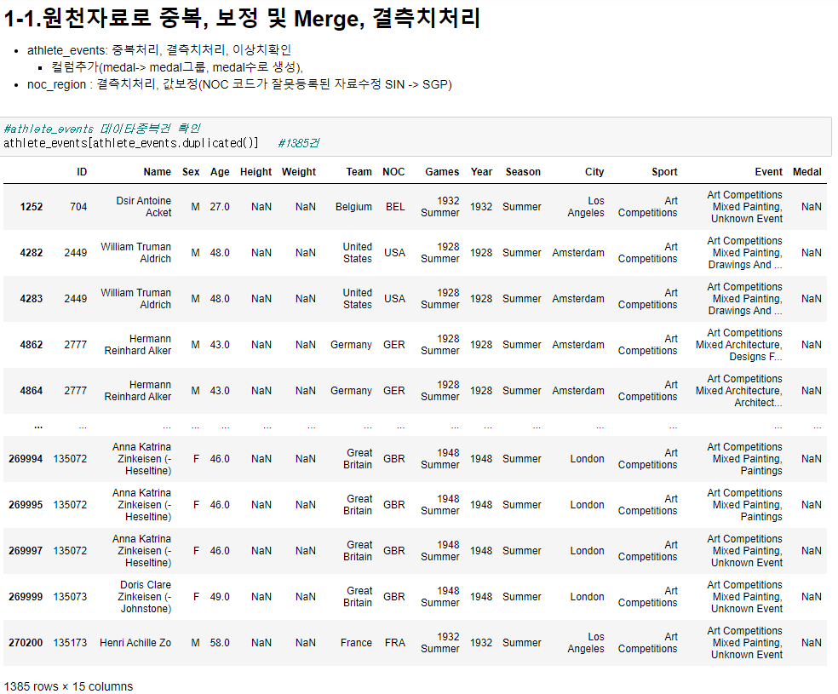
1-3. 데이터전처리 - 중복제거(1)

Slide 6
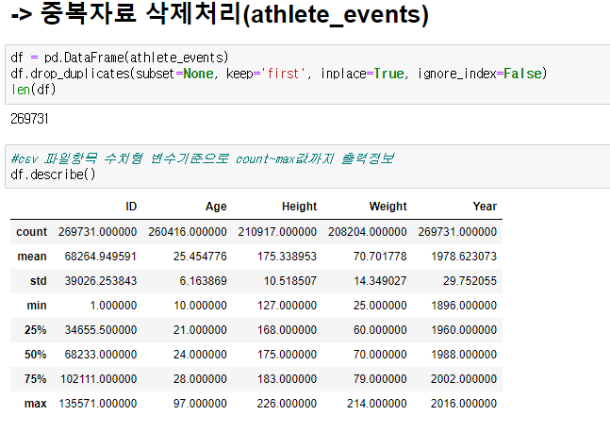
1-3. 데이터전처리 - 중복제거(2)

Slide 7
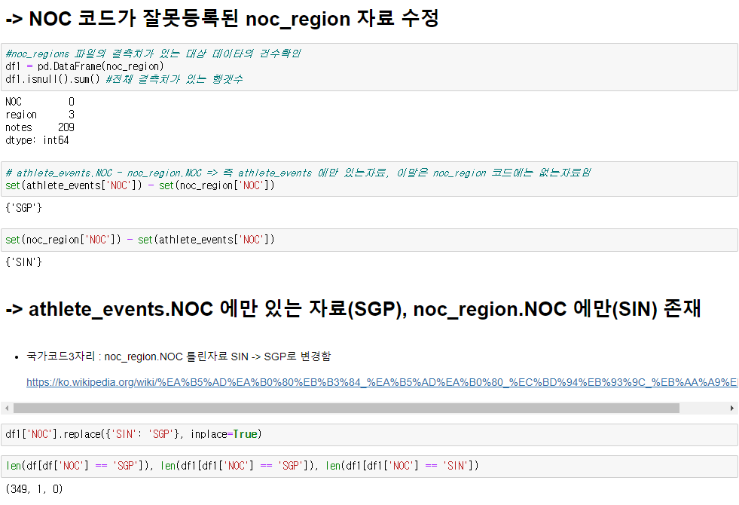
1-4. 데이터전처리 - 코드자료수정

Slide 8
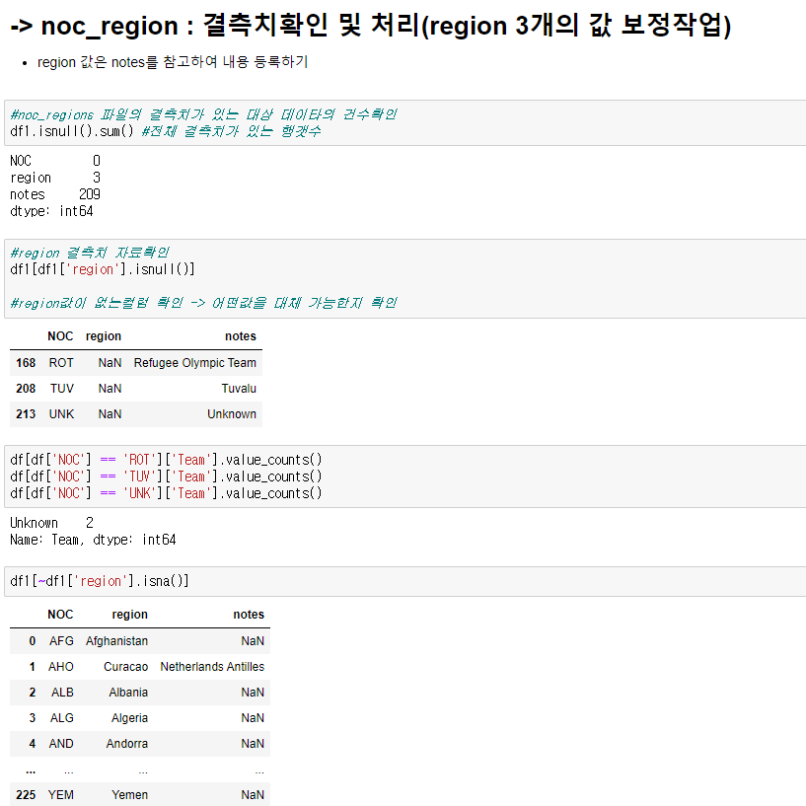
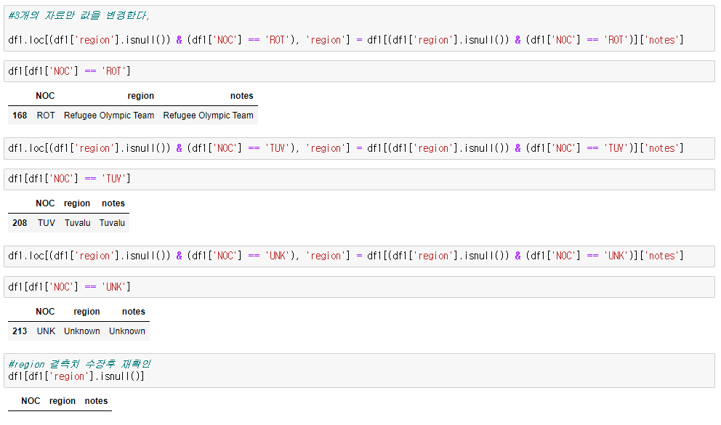
1-5. 데이터전처리 - 결측치수정(1)

Slide 9
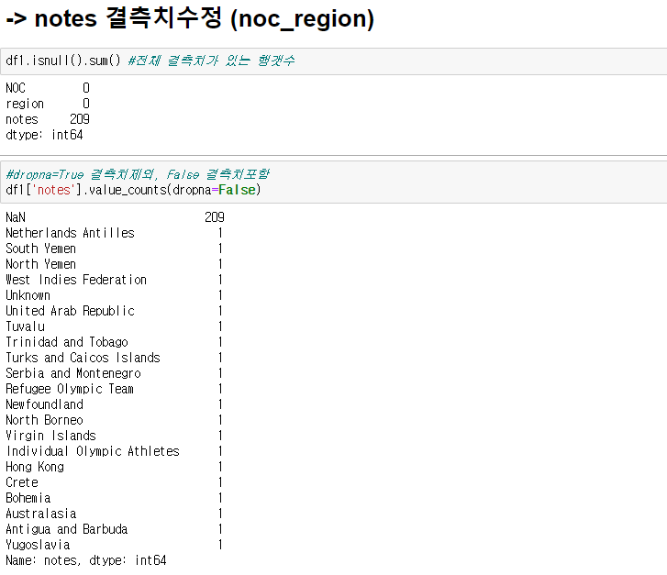
1-5. 데이터전처리 - 결측치수정(2)

Slide 10
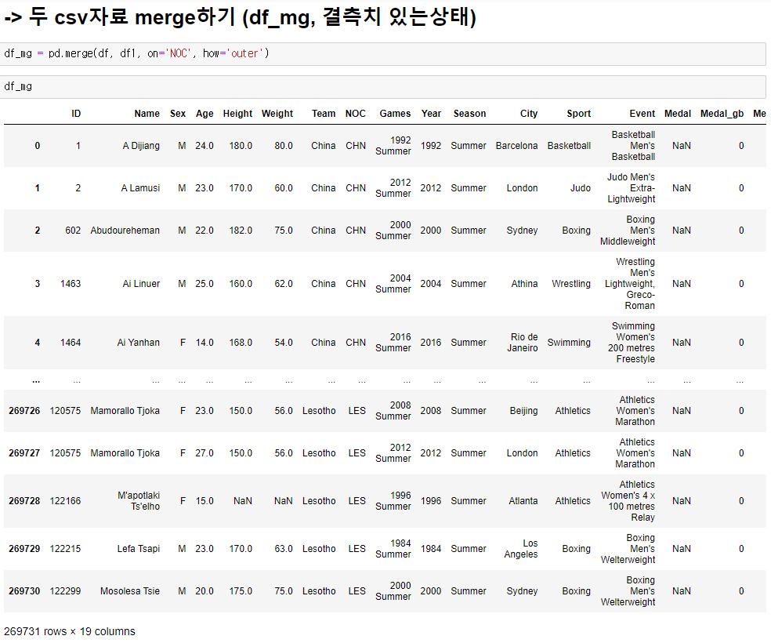
1-6. 데이터전처리 - Merge

Slide 11
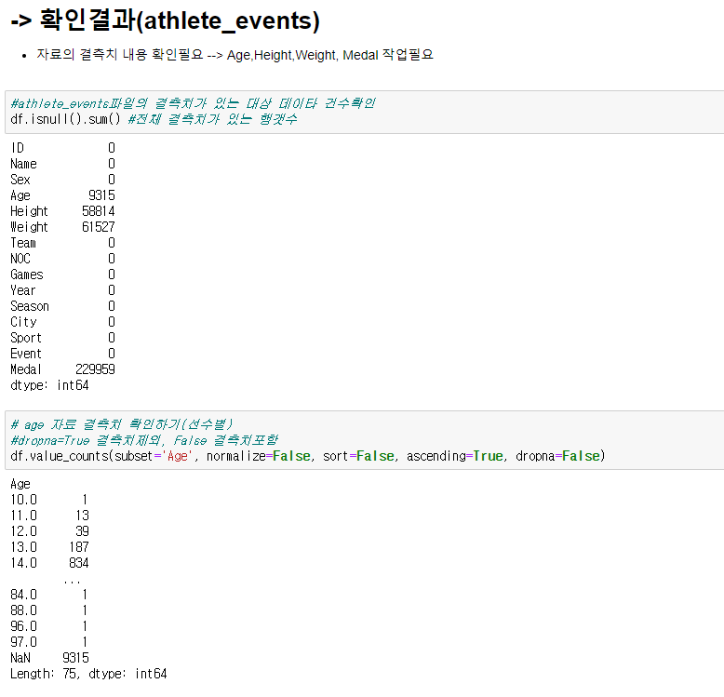
1-7. 데이터전처리 - 결측치확인(1)

Slide 12
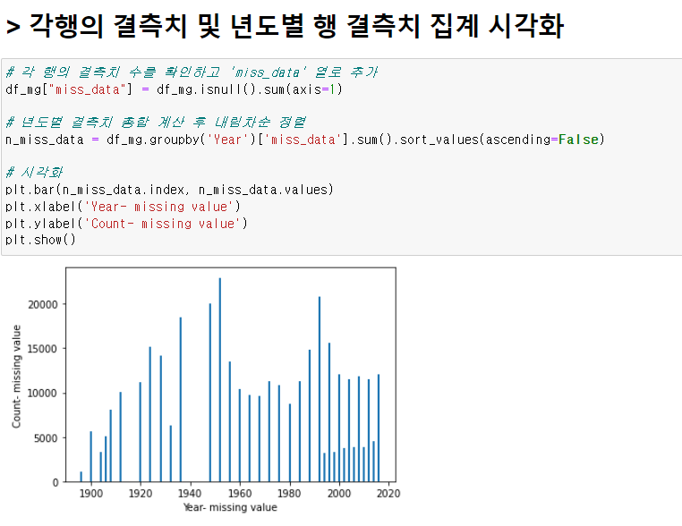
1-7. 데이터전처리 - 결측치확인(2)

Slide 13
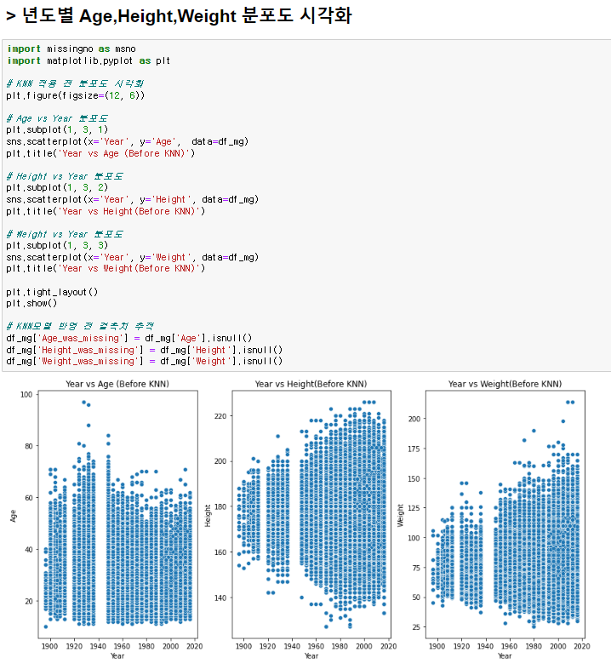
1-7. 데이터전처리 - 결측치확인(3)

Slide 14
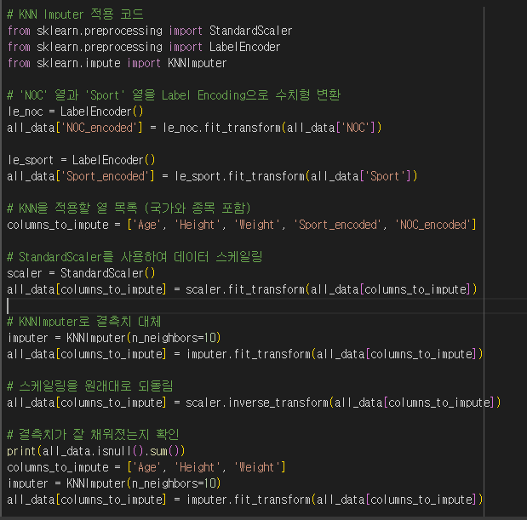
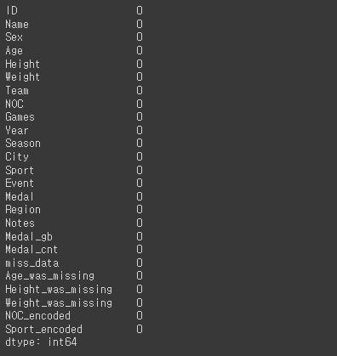
1-7. 데이터전처리 - 결측치보정(4)

Slide 15
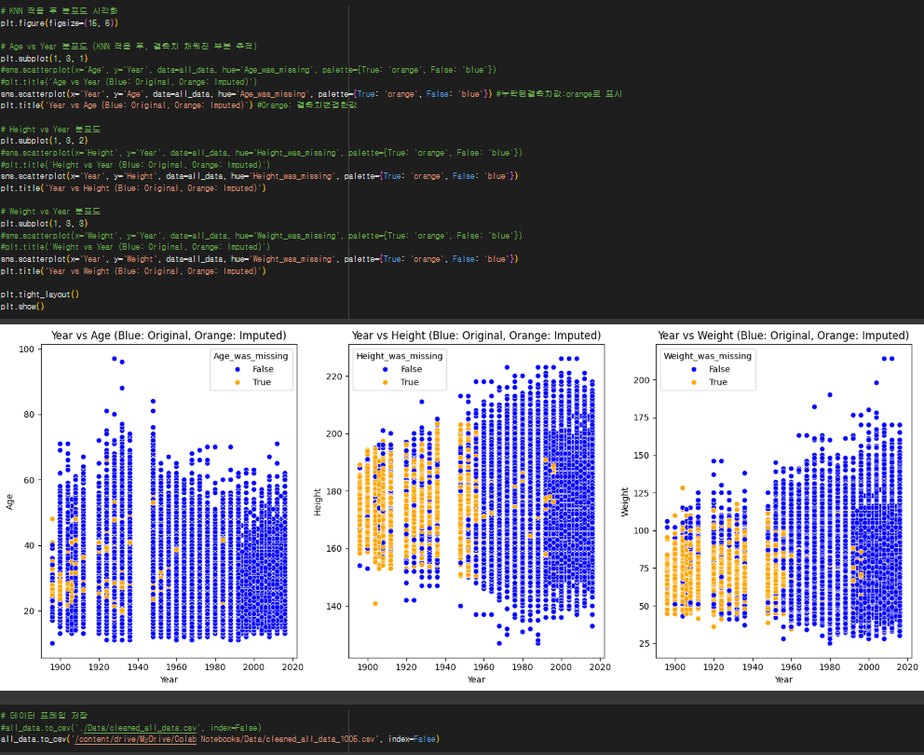
1-7. 데이터전처리 - 결측치보정(5)

Slide 16
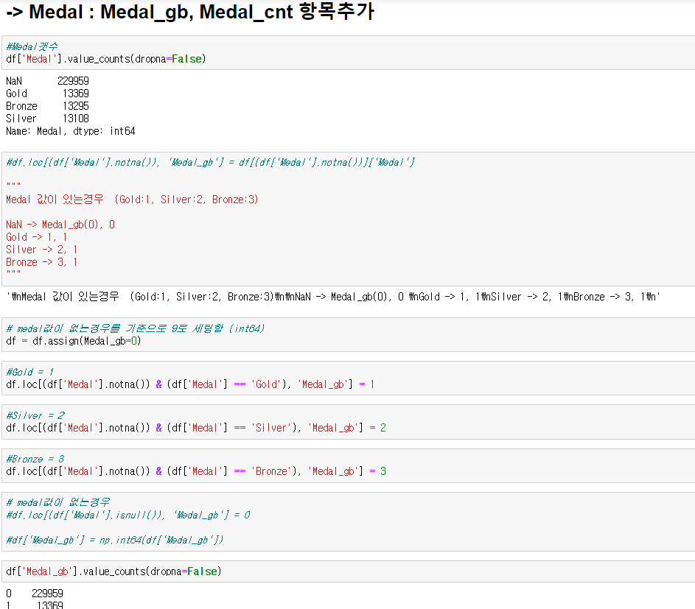
1-8. 데이터전처리 - 열추가(Medal)

Slide 17
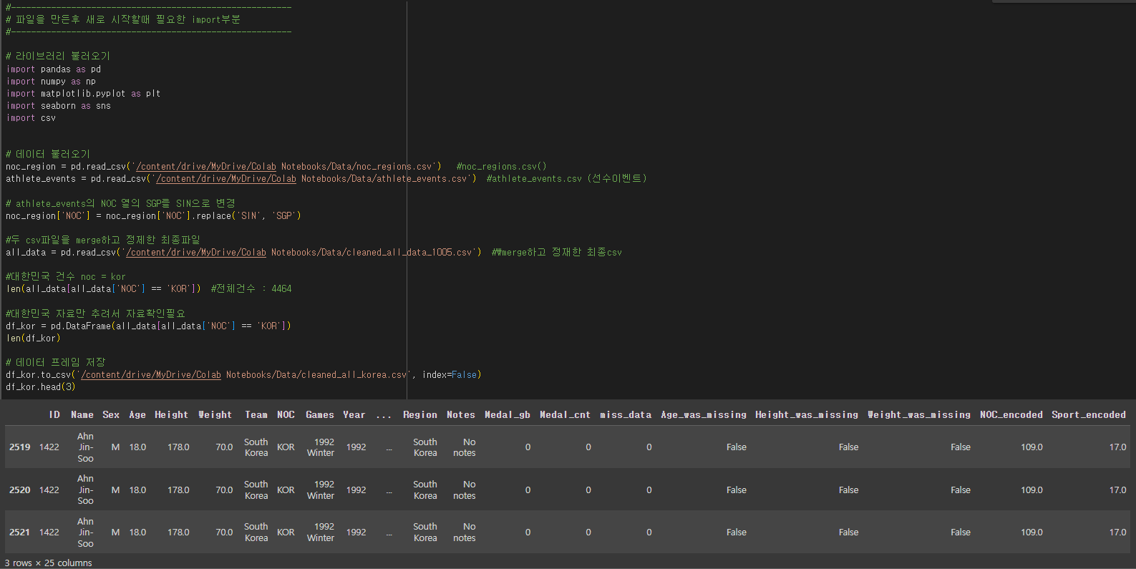
2. 데이터분석 - 초기설정(1)

Slide 18
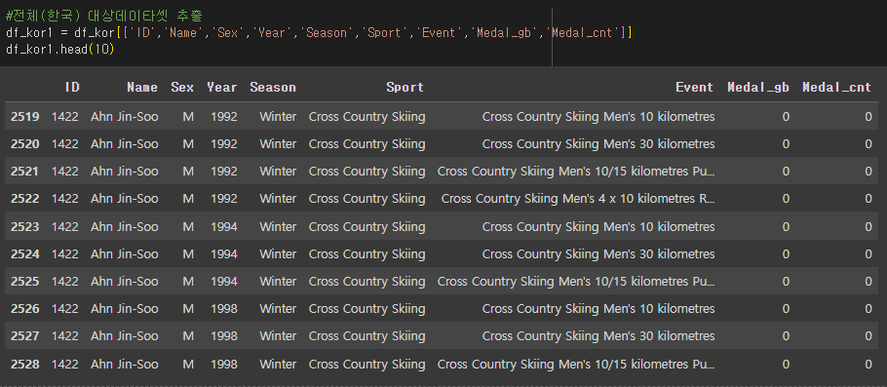
2. 데이터분석 - 초기설정(한국set)

Slide 19
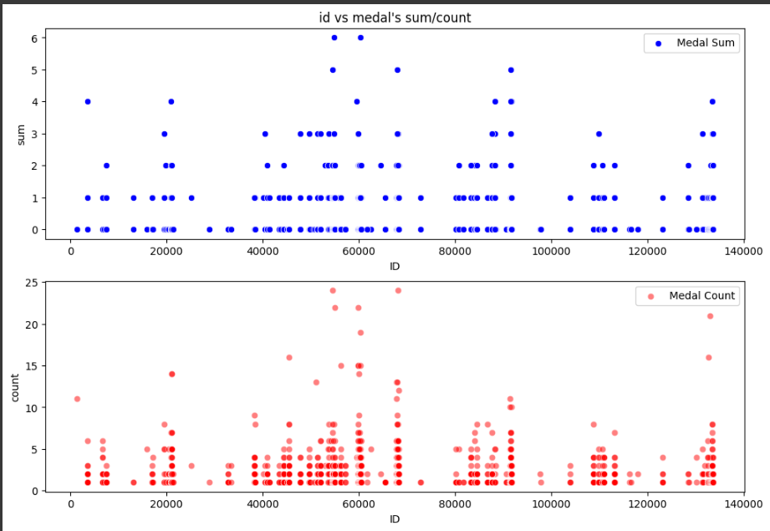
2. 데이터분석 - 선수별 메달집계
선수별-메달집계정보로
x축: 선수id
y축: 메달획득수(sum)
경기참가횟수(count)
개인이 참가한 최대경기 횟수 : 24번
개인이 메달을 획득한 횟수: 6개
대한민국 자료에 한정한 결과

Slide 20
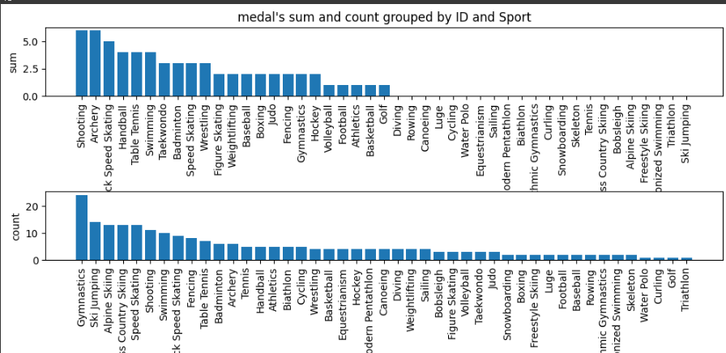
2. 데이터분석 - 선수/경기종목별(1)
선수별-경기종목 메달집계정보로
x축: 경기종목
y축: 메달획득수(sum)
경기참가횟수(count)
경기종목 집계수 (sum / count)로 내림차순(desc)
메달획득수가 없는 22개 종목이 현재 관심있게 살펴볼 자료(sum)
경기참가횟수가 큰 순서로 본 경기종목 집계

Slide 21
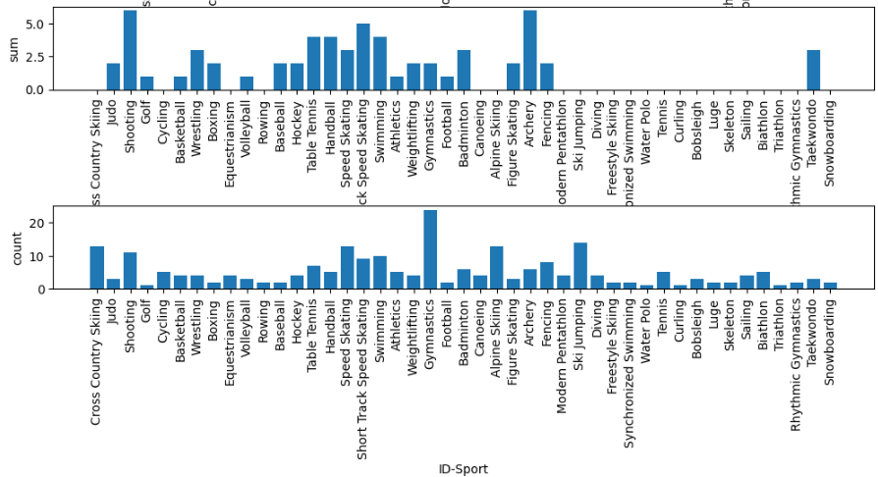
2. 데이터분석 - 선수/경기종목별(2)
선수별-경기종목 메달집계정보로
x축: 경기종목
y축: 메달획득수(sum)
경기참가횟수(count)
선수별, 경기종목 집계수
개인선수별로 참가한 경기종목중에 메달을 획득한 집계정보(sum)
개인선수별 참가한 경기종목의 집계로 메달을 획득한 종목과 그렇지 못한 종목을 바로 식별 가능(count)

Slide 22
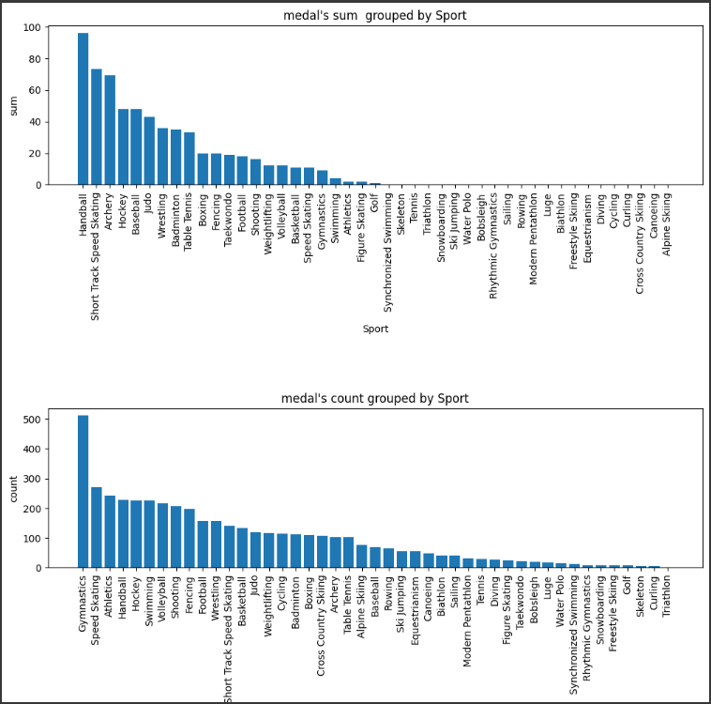
2. 데이터분석 - 경기종목 집계별
경기종목 메달집계정보로
x축: 경기종목
y축: 메달획득수(sum)
경기참가횟수(count)
경기종목 집계수
경기종목중에 메달을 획득한 집계정보(sum)
참가한 경기종목의 집계로 메달을 획득한 종목과 그렇지 못한 종목

Slide 23
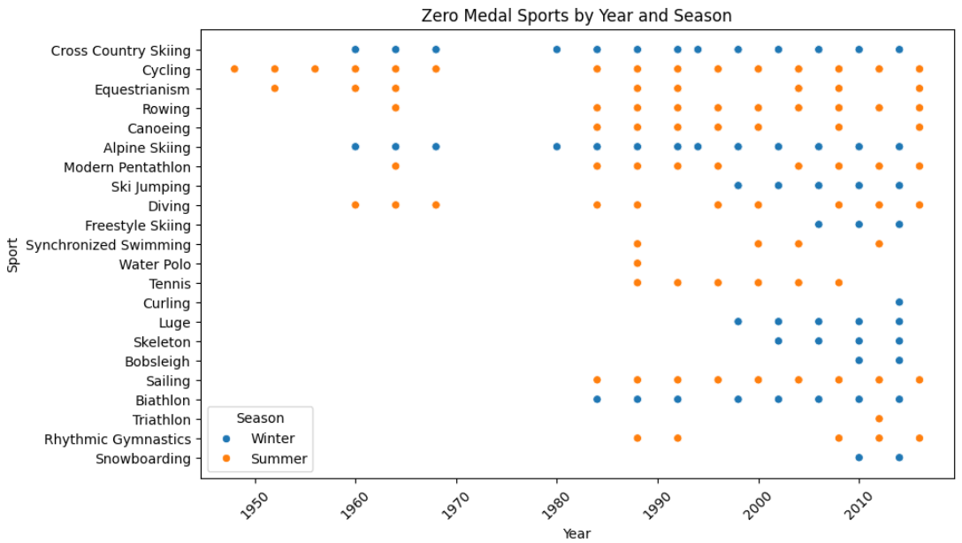
2. 데이터분석 - 부진한 경기종목체크
부진한 경기종목(메달수=0) 의
참석한 년도 및 시즌 확인
x축: 년도(year)
y축: 경기종목(sport)
분포: 경기시즌(Season)
산점도로, 여러 해에 걸쳐 메달을 하나도 획득하지 못한 스포츠의 분포를 보여줍니다
메달이 없는 스포츠가 다양한 해에 걸쳐 다른 시즌에 어떻게 분포되는지 관찰

Slide 24
2. 데이터분석 - 최종결과
개인별 강세를 보이는 경기종목 확인, 해당 원인은 추가적으로 점검필요
개인별 약세를 보이는 경기종목 확인, 해당 원인은 추가적으로 점검필요
현재 경기종목중 메달을 획득하지 못한 경기종목에 대한, 원인규명 및 지원책 고려필요
아직 미 참가한 경기종목이 있는지 전체 대상 스포츠종목과 비교후 확인필요
선수별 인원구성수 및 신체조건도 메달획득에 영향이 있는지 추후 분석필요

